Slide 1
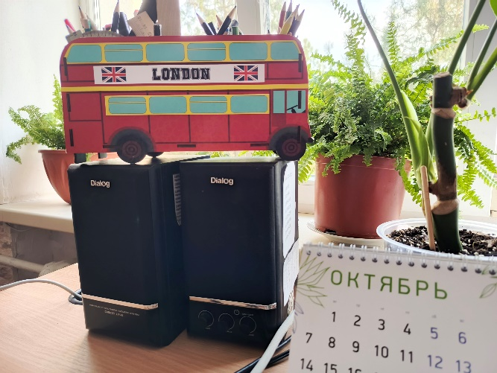
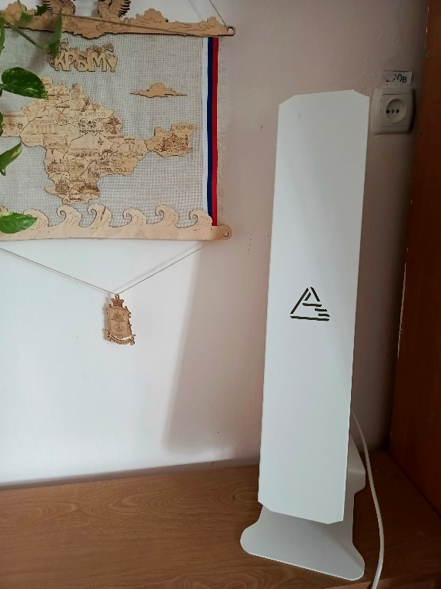
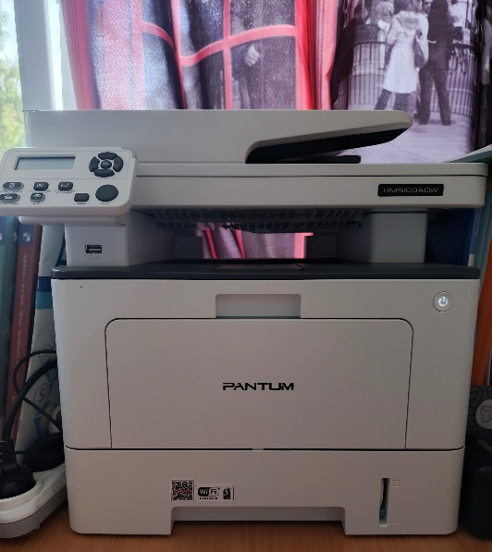
Кабинет английского языка
№18
Оборудование, средства обучения и воспитания
Ноутбук-1 шт, электромагнитная интерактивная доска -1шт, проектор (в комплекте с потолочным креплением для проектора)-1 шт, система МФУ-1 шт, звуковые колонки-1 шт, рецуркулятор-1 шт.

Slide 2
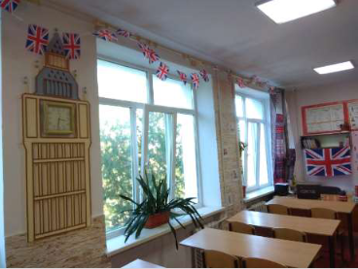
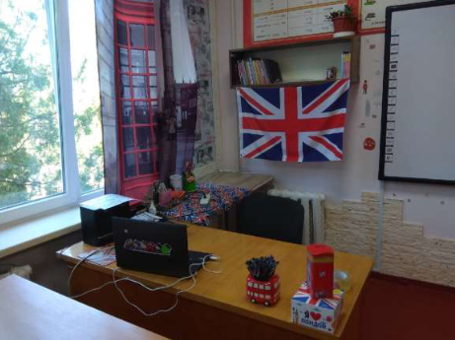
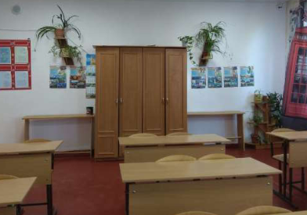
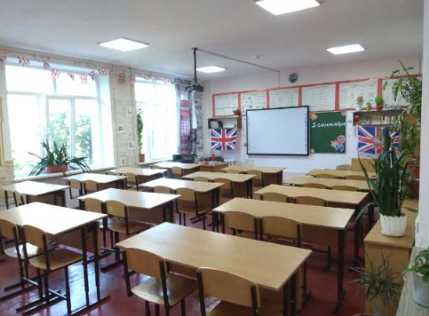
Кабинет №18
стул мягкий -1шт, стол учителя однотумбовый-1шт,стол учителя компьютерный-1 шт, парта- трансформер ростовая группа-15шт, стул ученический регулируемый -30 шт, шкаф для одежды ученической-2 шт, шкаф для документов-2 шт, тумба для хранения плакатов-1шт

Slide 3
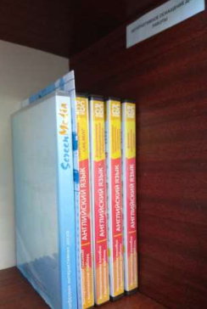
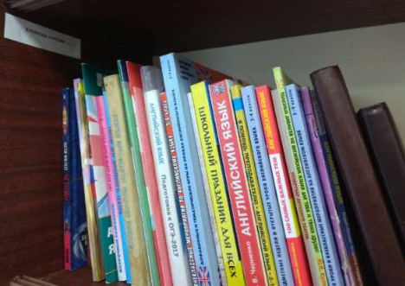
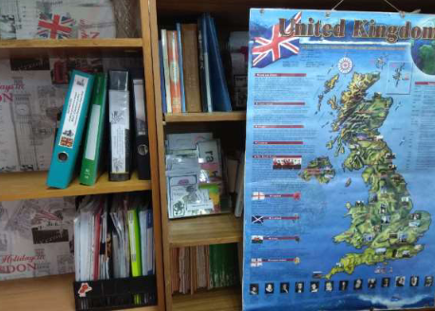
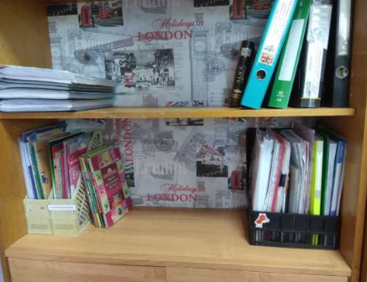
Кабинет №18
Раздаточный материал для 2-11 классов, задания для подготовки к ВПР и ГИА, художественная литература на иностранном языке-20шт, интерактивное пособие (плакаты и таблицы)-4диска

